Slide 1
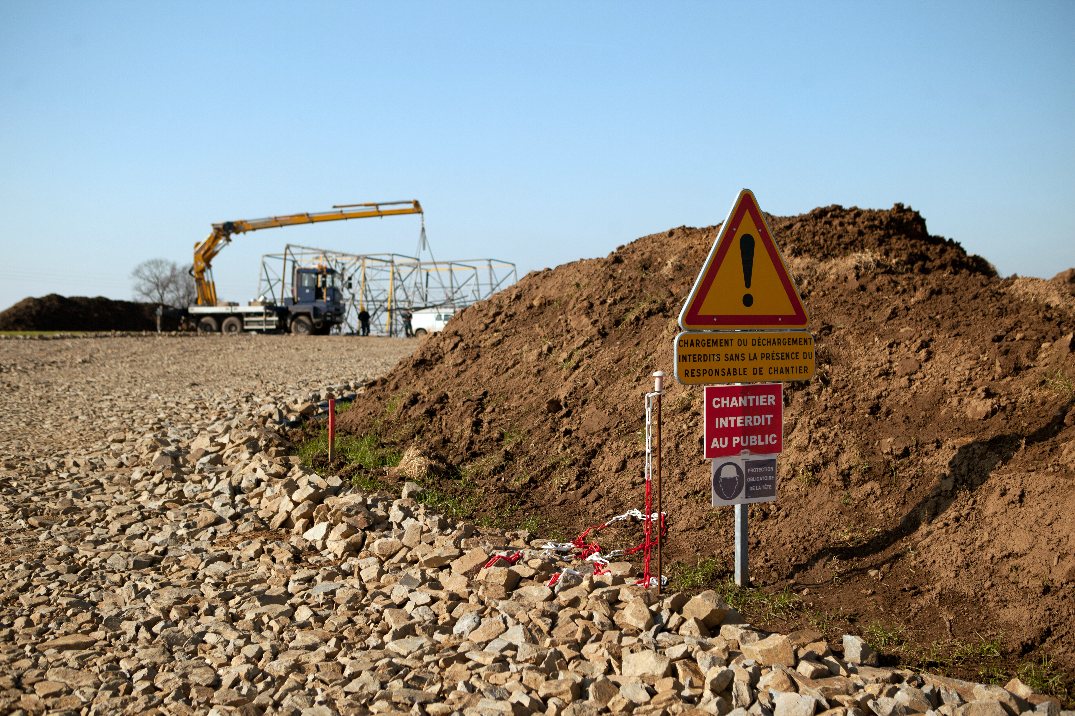




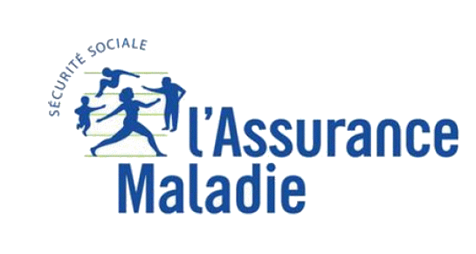




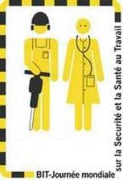




SANTE ET SECURITE AU TRAVAIL: ACTEURS & MISSIONS
Au XIXème siècle, le « droit du travail » a apporté les notions de santé et sécurité au travail. Ces notions ont évoluées avec le développement industriel, où s’est progressivement mis en place
des mesures de protection au bénéfice des travailleurs les plus vulnérable : femmes et enfants. C’est en 1860 que le traité d’hygiène industrielle fut rédigé par le médecin hygiéniste Maxime Vernois.
LES ACTEURS PRIVEES DANS L’ENTREPRISE
DANS L’ENTREPRISE
HORS ENTREPRISE
L’employeur (obligations)
Application des dispositions légales sur la sécurité du travail
Evaluation des risques professionnels
Adoption de mesures préventives/correctives
Etablissement d’un règlement intérieur
Définition de programme d’action et formation à la sécurité
Les salariés (droits)
Formation à la sécurité du travail, générale ou spécifique
Suivi médical
Expression directe et collective sur les conditions de travail
Alerte et retrait
LES ACTEURS INSTITUTIONNELS
LES ACTEURS DE JUSTICE
+
INSPECTION DU TRAVAIL
Protection de la santé et de la sécurité
Améliorations des conditions de travail
JUGE
D’INSTRUCTION
JUGE DES
REFERES
JUGE
PENAL
ORGANISMES
TECHNIQUES
CONSEIL DES PRUD’HOMMES
Services de Santé au
Travail (missions)
Analyse des situations et postes de travail selon une approche pluridisciplinaire (médical, technique, organisationnelle),
Conseils aux salariés et à l’employeur
Suivi médical de l’état de santé et contrôle de l’aptitude des salariés à leurs travail
Instances représentatives
du personnel (missions)
Suivi de l’application des règles relatives à la protection des salariés,
Analyse des risques professionnels et des conditions de travail,
Dialogue et formulation de propositions
ASSUREUR DU RISQUE
INDEMINISATION
DES VICTIMES
PREVENTION
PREVENIR LE RISQUE EN SACTIONNANT
REDUIRE/EVALUER/CONTROLER
LES RISQUES
Conclusion:
On constate que les structures et les démarches ne sont pas les mêmes dans le secteur privée et dans la fonction publique.
On voit tout de même un objectif commun:
la protection des travailleurs
LES ACTEURS DE LA FONCTION PUBLIQUE
Les instances de concertation : les comités d’hygiène,
de sécurité et des conditions
Le CHSCT est une instance consultative, chargée d’émettre des avis et de faire des
propositions ayant vocation à être pris en compte par l’autorité compétente pour améliorer
la protection de la santé, de la sécurité et les conditions de travail des agents. Il apporte
également en ces matières son concours aux comités techniques.
Le chef de service, les assistants et les conseillers de prévention
Il a les compétences pour prendre des décisions d’organisation du service, ils
doivent donc mettre en œuvre les prescriptions de prévention des cinq premiers livres de la
partie IV du Code du travail. Le conseiller de prévention est chargé de coordonner les
assistants de prévention, en cas de risques particuliers ou d’organisations administratives
le justifiant.
Les agents de contrôle : les inspecteurs Santé et sécurité au travail
Les services de médecine de prévention
iut
Midi-Pyrénées
AUCH
Ils proposent au chef de service intéressé toute mesure qui leur paraît de nature à
améliorer l’hygiène et la sécurité du travail et la prévention des risques professionnels.
Ils peuvent être appelés à jouer un rôle de médiation dans le cadre des
relations sociales.
Le service de médecine de prévention a pour mission d’éviter toute altération de l’état de
santé des agents du fait de leur travail, notamment en surveillant les conditions d’hygiène
du travail et l’état de santé des agents. Les principales missions du médecin de prévention
sont la surveillance médicale et l’action sur le milieu professionnel.
MOULIN Manon
MURPHY Vincent
CROZES LUTRAN Anaïs
MOLINIER Marie
Hygiène Sécurité Environnement – 2012/2014

